Slide 1



Toán 4
LUYỆN TẬP
(trang 120)

Slide 2
YÊU CẦU CẦN ĐẠT
1. Kiến thức
- Củng cố KT về so sánh 2 PS cùng MS, so sánh PS với 1.
2. Kĩ năng
- HS thực hiện so sánh được 2 PS cùng MS, so sánh các PS với 1 và vận dụng so sánh để sắp thứ tự phân số
3. Thái độ
- Tích cực, tự giác học bài, trình bày bài sạch sẽ, khoa học
4. Góp phần phát triển các kĩ năng
- Năng lực tự học, NL giải quyết vấn đề và sáng tạo, NL tư duy - lập luận logic.
* BT cần làm: Bài 1, bài 2 (5 ý cuối), bài 3 (a, c).

Slide 3
NỘI DUNG BÀI HỌC
KHỞI ĐỘNG
THỰC HÀNH

Slide 4
KHỞI ĐỘNG

Slide 5








Cây hoa toán học
Notes:
Click vào hoa để tới câu hỏi
Tại slide câu hỏi, click vào hoa để quay về đây
Click vào mặt trời để đi tới bài học

Slide 6


+ Nêu cách so sánh hai phân số cùng mẫu số?
Notes:
Click vào bông hoa để về slide 3 bông hoa

Slide 7

Notes:
Click vào bông hoa để về slide 3 bông hoa

Slide 8
Em hãy nêu VD hai phân số cùng mẫu số?
Notes:
Mời cả dãy của bạn ấy nêu
Click vào bông hoa để về slide 3 bông hoa

Slide 9
KHÁM PHÁ

Slide 10


CÙNG CHÚNG TỚ ĐI SIÊU THỊ NÀO!
Notes:
MĂNG NON – TÀI LIỆU TIỂU HỌC CHUYÊN GIÁO ÁN ĐIỆN TỬ THEO TUẦN KHỐI 4 BÀI THAO GIẢNG – ELEARNING Nhóm chia sẻ tài liệu –
Quà tặng: Măng Non – Tài liệu Tiểu học Page: Măng Non – Tài liệu Tiểu học SĐT ZALO : 0382348780 - 0984848929

Slide 11
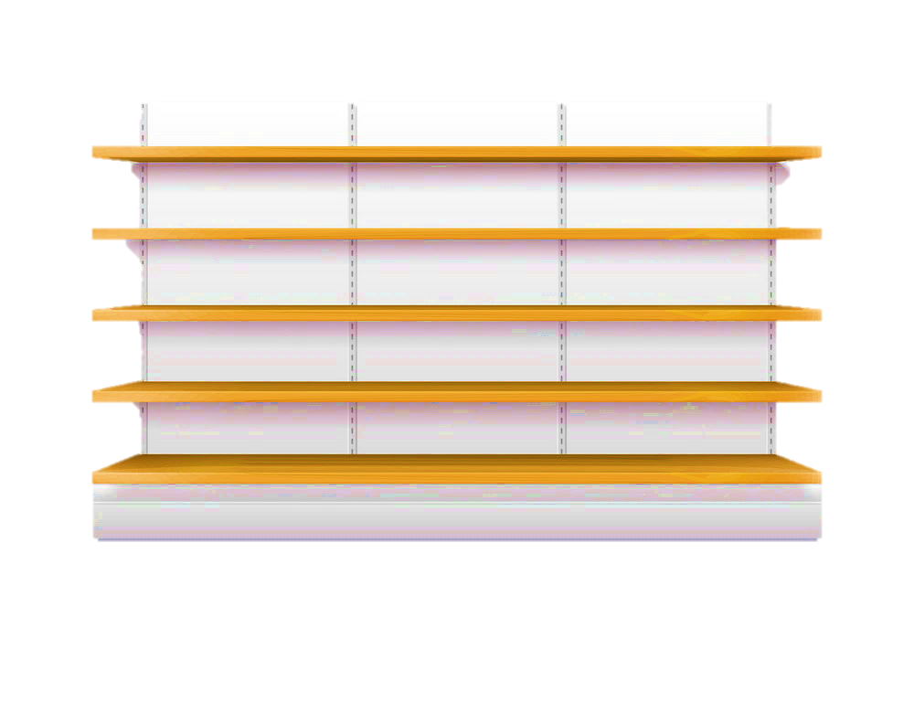







Notes:
Click vào đồ trên kệ theo thứ tự : SỮA-BÁNH PHỒNG TÔM-BÁNH GẠO để tới BÀI 1,2,3
Tại slide câu hỏi, click vào cậu bé để quay về slide này
Tại slide này, click vào cậu bé để đến slide chào cuối bài

Slide 12

Bài 1: So sánh hai phân số:
a)
3
1
b)
9
11
<
và
và
5
>
5
10
10
13
15
d)
25
22
và
c)
<
>
và
17
17
19
19
Trong hai phân số cùng mẫu số:
Phân số nào có tử số bé hơn thì bé hơn.
Phân số nào có tử số lớn hơn thì lớn hơn.
Nếu tử số bằng nhau thì hai phân số đó bằng nhau.
Notes:
Click vào cậu bé để quay về slide trước

Slide 13

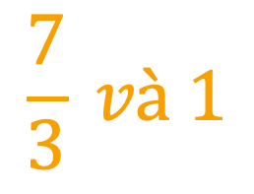
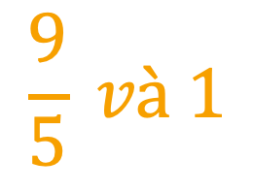
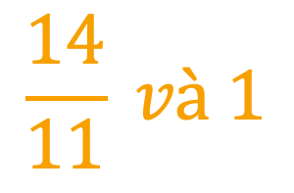
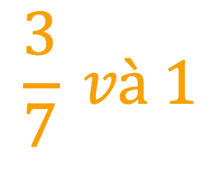
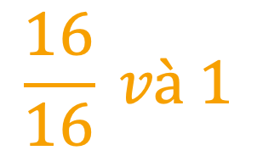
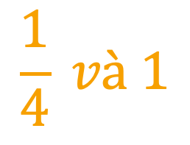
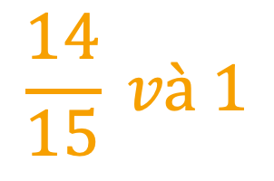
Bài 2: So sánh các phân số sau với 1:
$$\frac{1}{4} và 1$$
$$\frac{3}{7} và 1$$
$$\frac{9}{5} và 1$$
$$\frac{7}{3} và 1$$
;
;
;
$$\frac{14}{15} và 1$$
$$\frac{16}{16} và 1$$
$$\frac{14}{11} và 1$$
.
;
;
Notes:
Click vào cậu bé để quay về slide trước

Slide 14
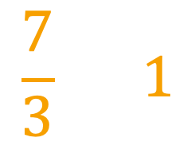

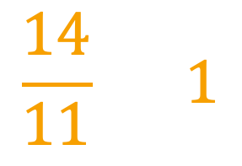
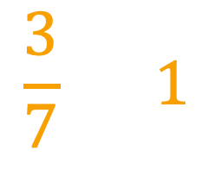
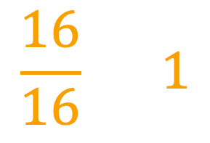
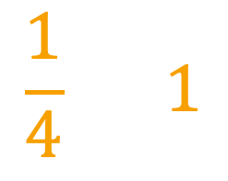
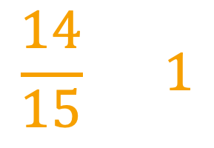
Bài 2: So sánh các phân số sau với 1:
$$\frac{1}{4} 1$$
$$\frac{3}{7} 1$$
$$\frac{9}{5} 1$$
$$\frac{7}{3} 1$$
<
;
<
;
>
;
>
$$\frac{14}{15} 1$$
$$\frac{16}{16} 1$$
$$\frac{14}{11} 1$$
.
<
;
=
;
>
Notes:
Click vào cậu bé để quay về slide trước

Slide 15
Bài 3: Viết các phân số theo thứ tự từ bé đến lớn:
a)
1
4
3
b)
6
8
5
;
;
.
;
;
.
5
5
5
7
7
7
1
3
;
4
.
5
6
8
;
;
;
.
5
5
5
7
7
7
c)
8
5
7
12
16
10
;
;
d)
;
;
9
9
9
11
11
11
5
7
;
8
10
12
16
;
;
;
9
9
9
11
11
11
Notes:
Click vào cậu bé để quay về slide trước

Slide 16
CHÚC
CÁC EM
HỌC TỐT
CHÚC
CÁC EM
HỌC TỐT

Slide 17
MĂNG NON – TÀI LIỆU TIỂU HỌC CHUYÊN GIÁO ÁN ĐIỆN TỬ THEO TUẦN KHỐI 4 BÀI THAO GIẢNG – ELEARNING Nhóm chia sẻ tài liệu –
Quà tặng: Măng Non – Tài liệu Tiểu học Page: Măng Non – Tài liệu Tiểu học SĐT ZALO : 0382348780 - 0984848929

